Slide 1

UBND PHƯỜNG HƯNG ĐẠO
TRƯỜNG TIỂU HỌC ĐA PHÚC
Môn : Tiếng Việt
Bài 78: uân uât (Tiết 2)
Giáo viên thực hiện:Bùi Thị Hà Mai

Slide 2
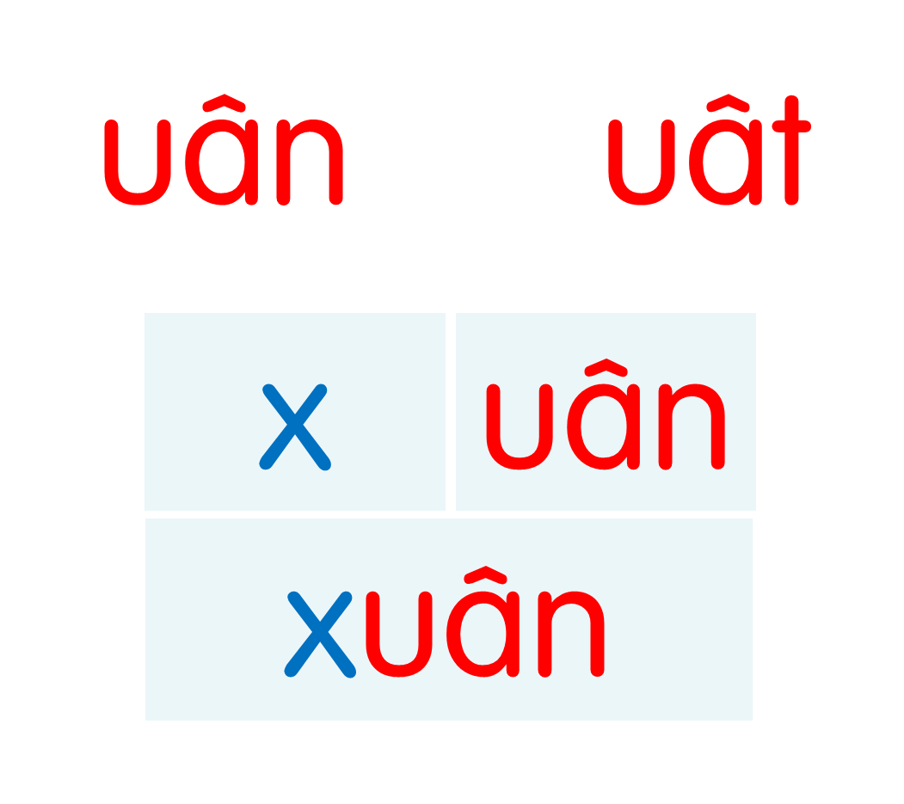
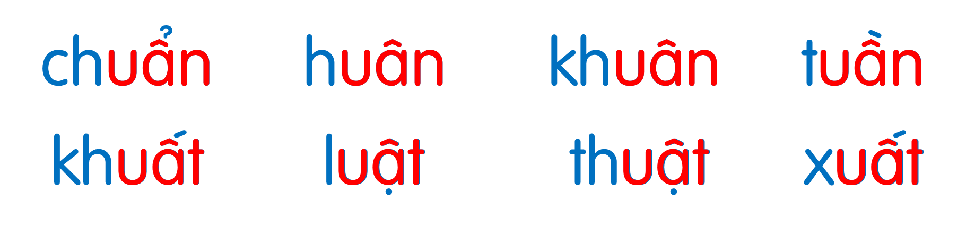
Notes:
Ôn lại

Slide 3
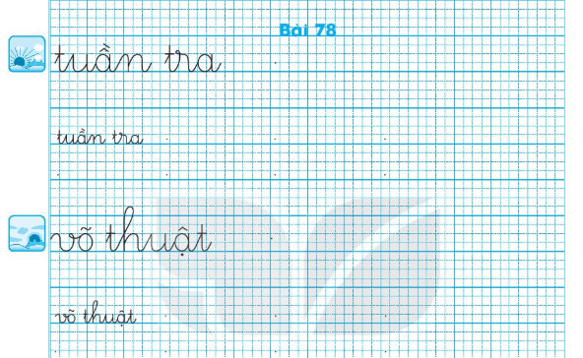
Viết vở
5
Trang 50

Slide 4
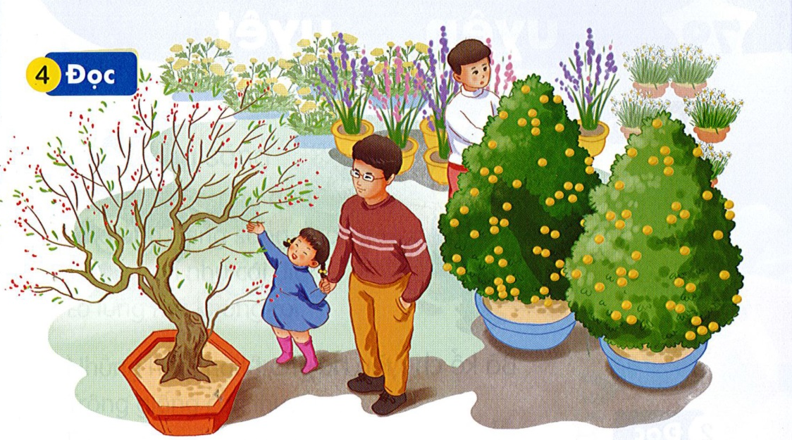
Đọc
6
quất
Gần Tết, bố và Hà đi chợ hoa mua đào và quất. Cành đào chi chít lộc non, những nụ hoa phớt hồng đang e ấp nở. Cây quất xum xuê, quả vàng óng. Mẹ nhìn bố và Hà nói: “Hai bố con đem cả mùa xuân về nhà rồi đấy”. Cả nhà cùng vui đón xuân.
quất
xuân
xuân
Notes:
“quất” thực ra có hai chữ “u” nhưng Tiếng Việt đã tối giản đi 1 chữ. Đúng nguyên bản là “quuất”

Slide 5
quất
xuân

Slide 6
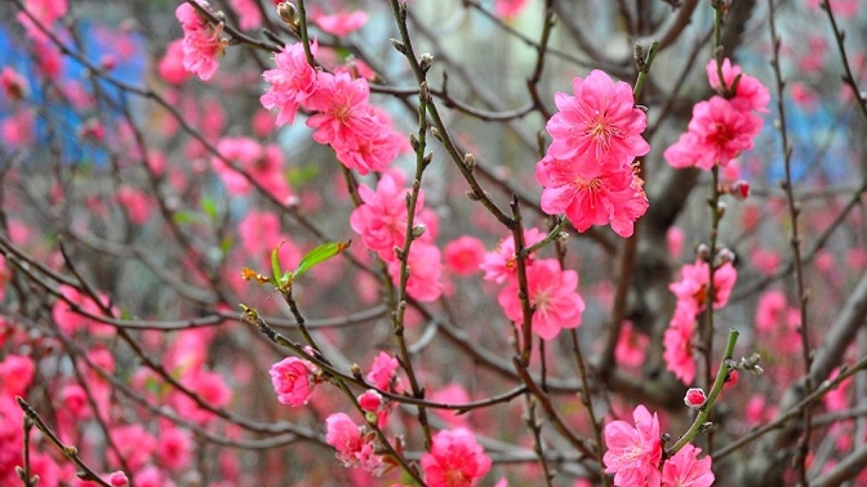
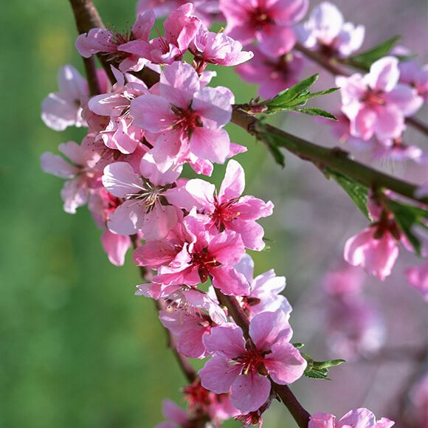
hoa đào

Slide 7
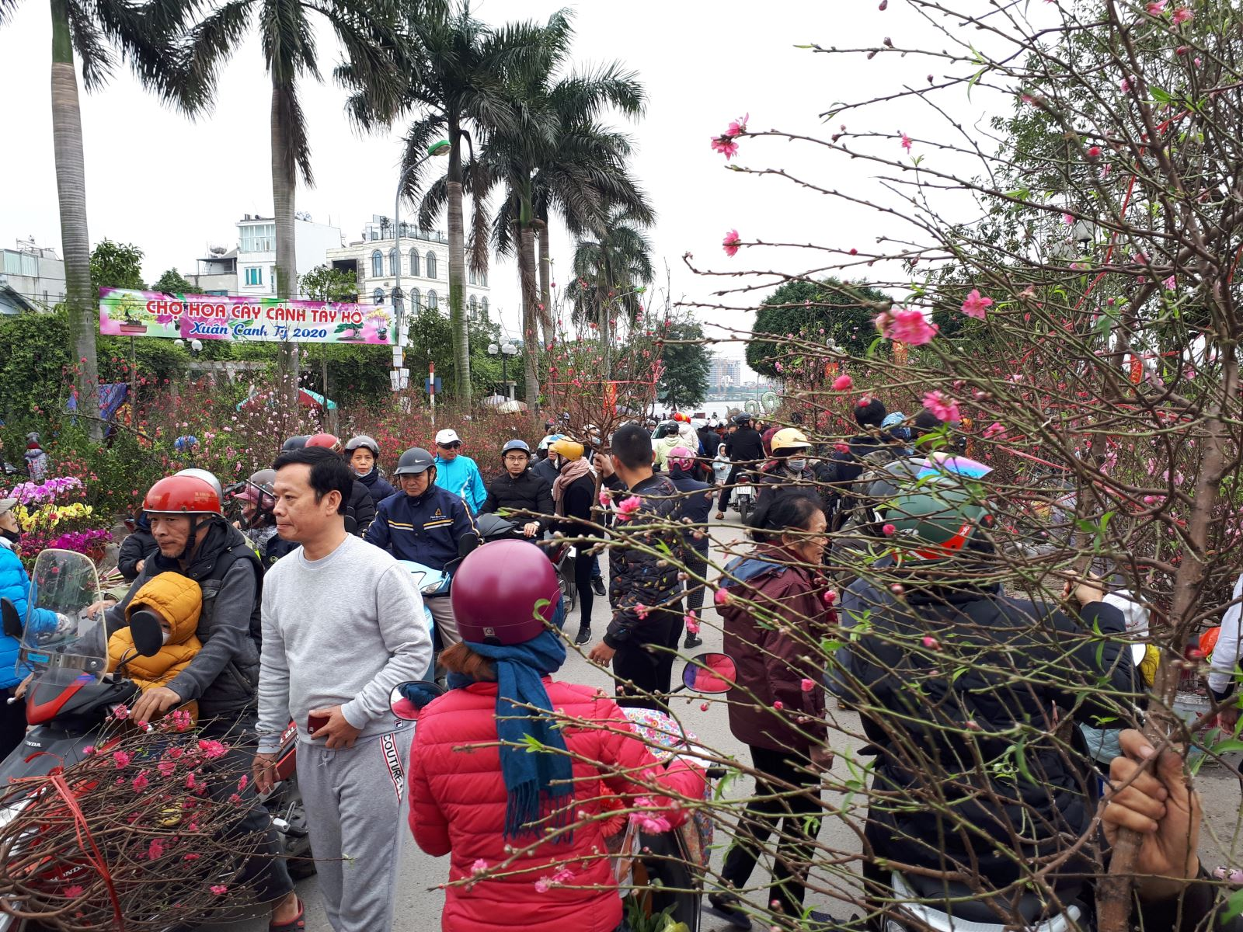

Slide 8
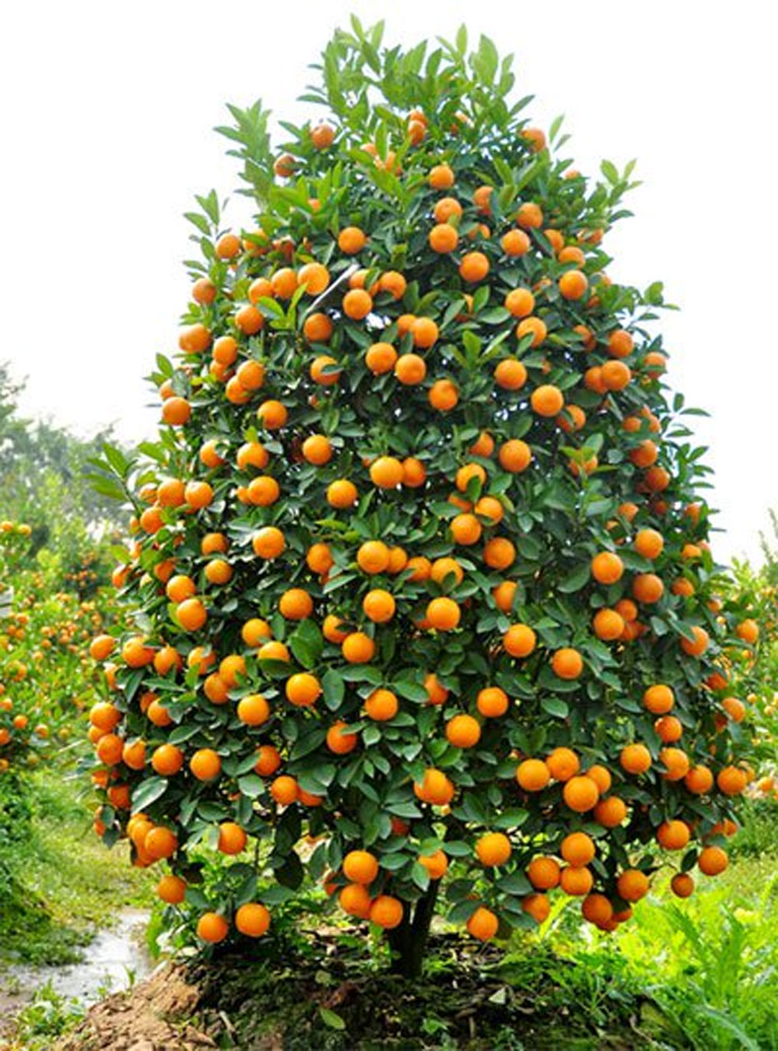
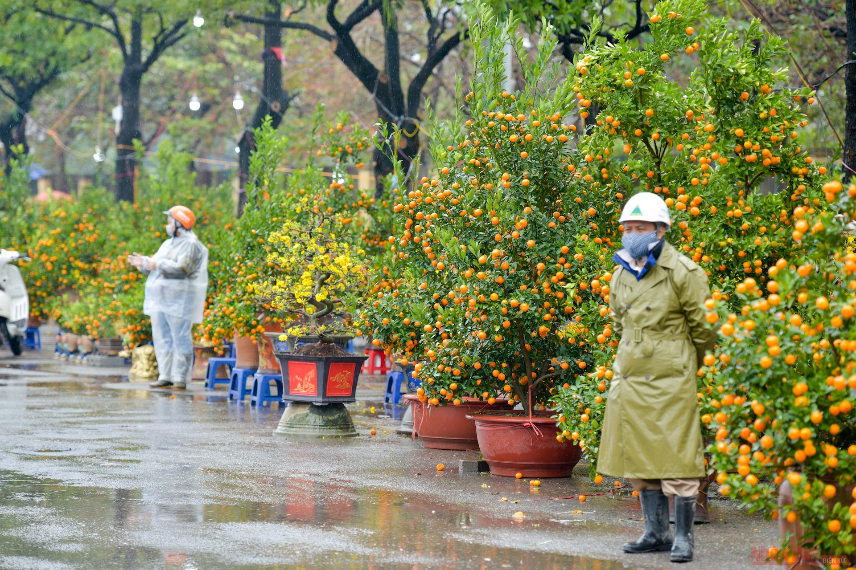
cây quất

Slide 9
Gần Tết, bố và Hà đi chợ hoa mua đào và quất. Cành đào chi chít lộc non, những nụ hoa phớt hồng đang e ấp nở. Cây quất xum xuê, quả vàng óng. Mẹ nhìn bố và Hà nói: “Hai bố con đem cả mùa xuân về nhà rồi đấy”. Cả nhà cùng vui đón xuân.

Slide 10
Gần Tết, bố và Hà đi chợ hoa mua đào và quất. Cành đào chi chít lộc non, những nụ hoa phớt hồng đang e ấp nở. Cây quất xum xuê, quả vàng óng. Mẹ nhìn bố và Hà nói: “Hai bố con đem cả mùa xuân về nhà rồi đấy”. Cả nhà cùng vui đón xuân.
Gần Tết, bố và Hà đi đâu và mua gì?
Cây đào và cây quất hai bố con mua như thế nào?
Em đã bao giờ cùng bố mẹ đi chợ hoa chưa?
Notes:
GV có thể hỏi mở rộng thêm ở câu hỏi cuối

Slide 11
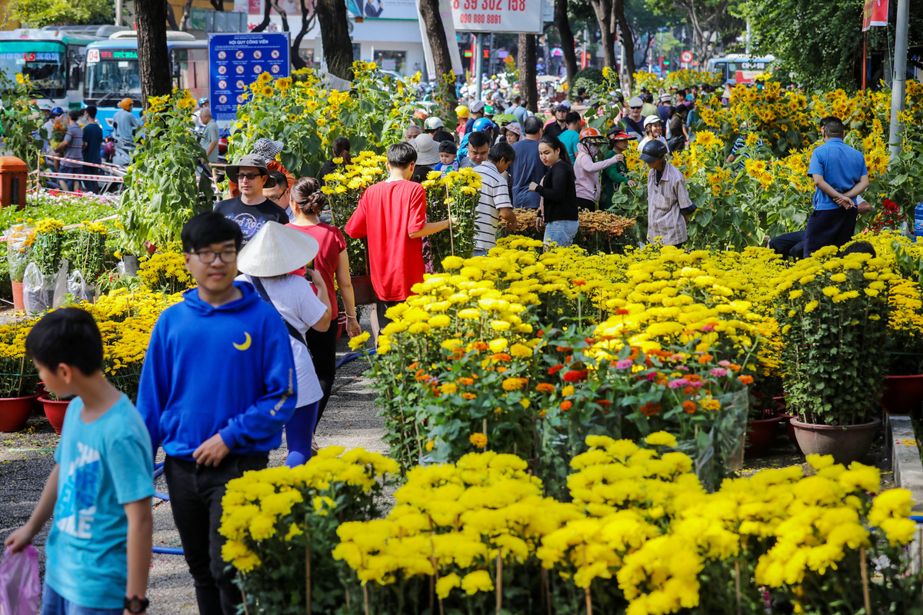

Slide 12
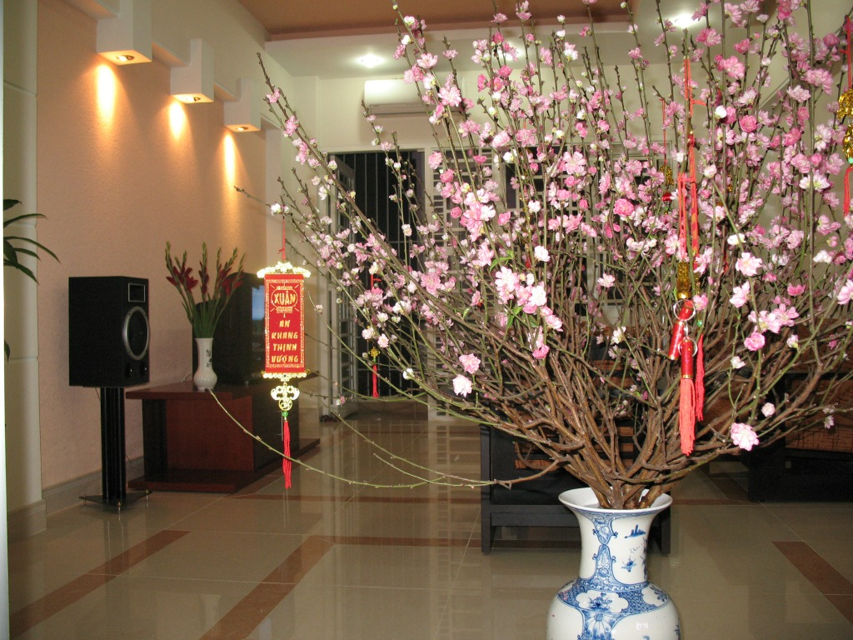

Slide 13
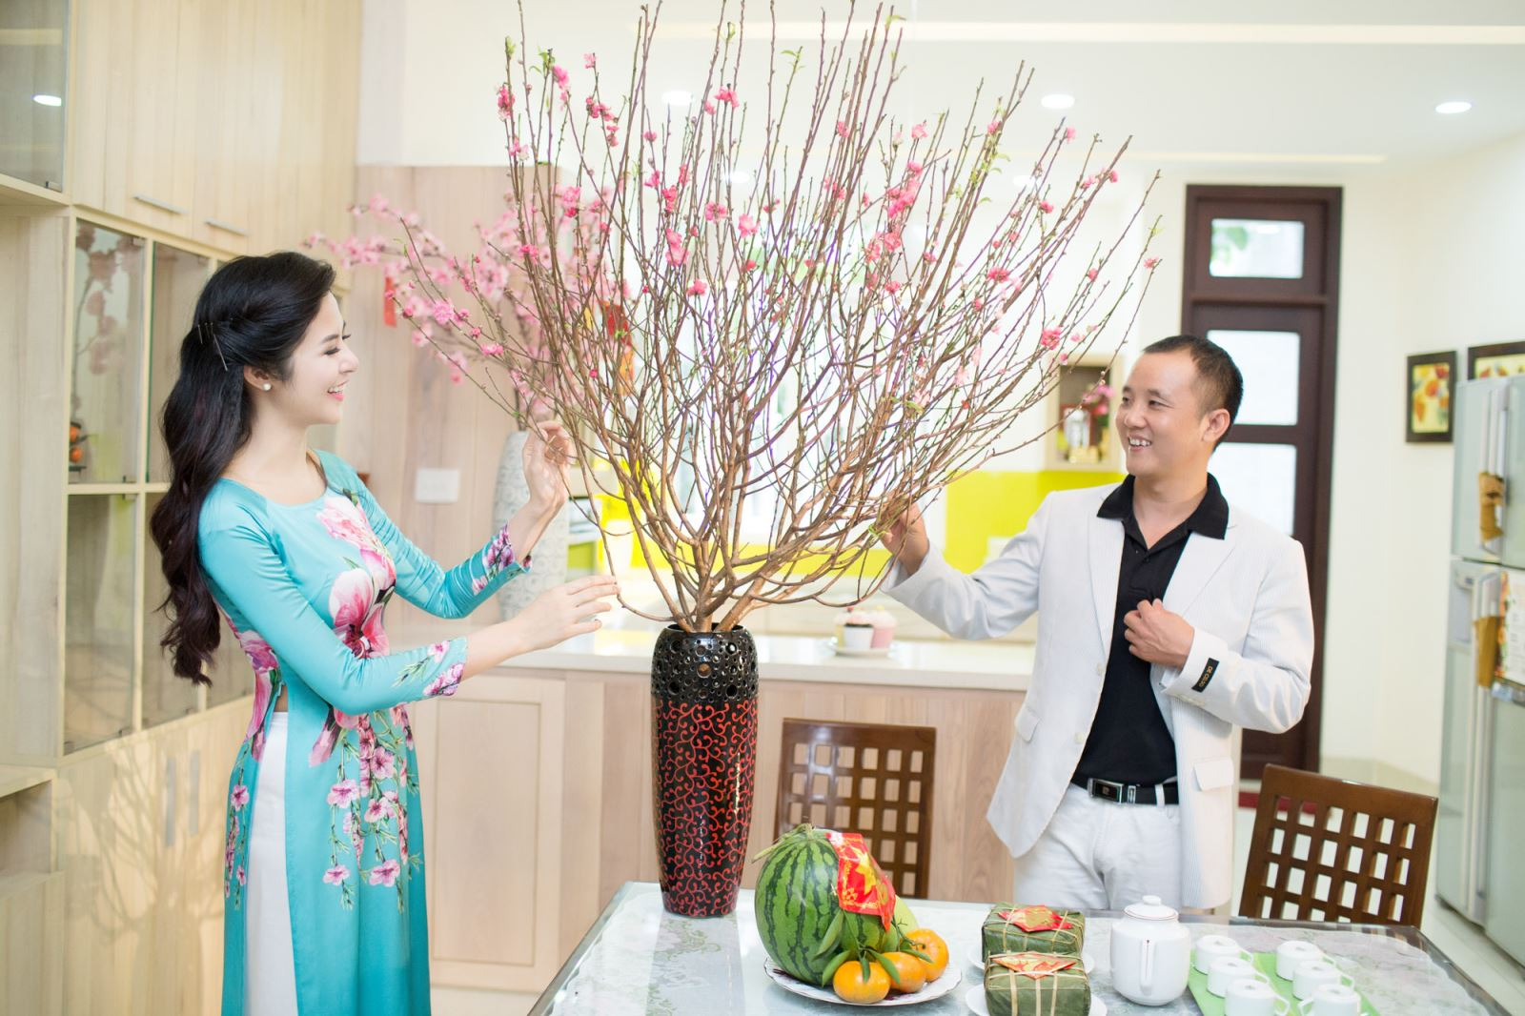

Slide 14
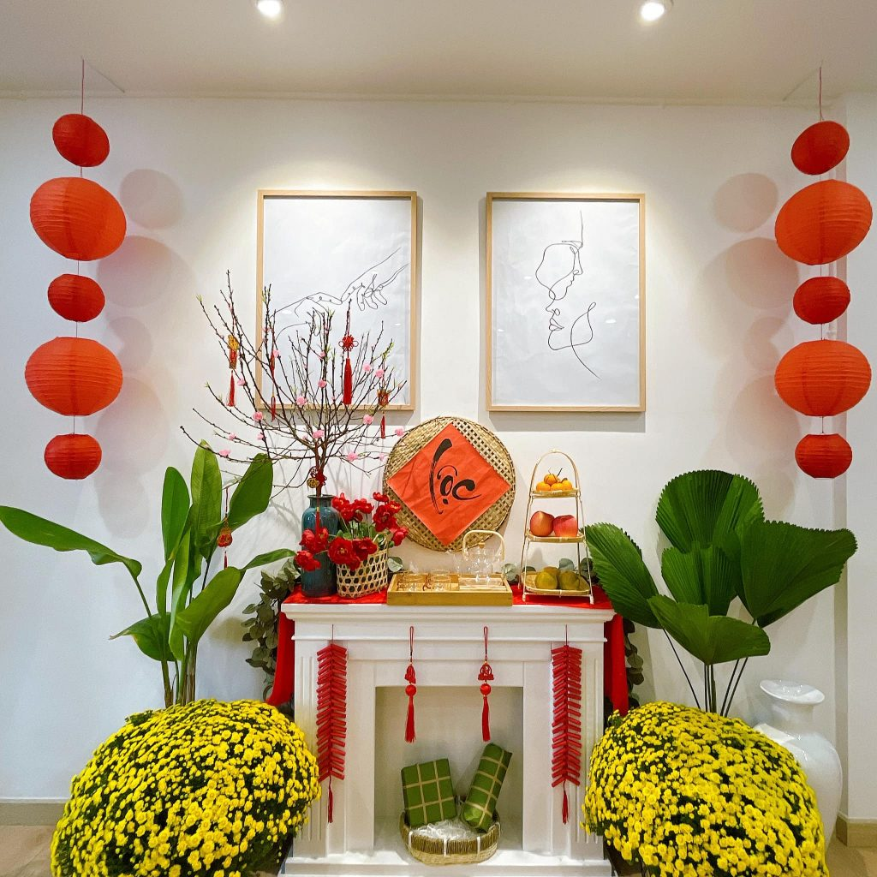

Slide 15
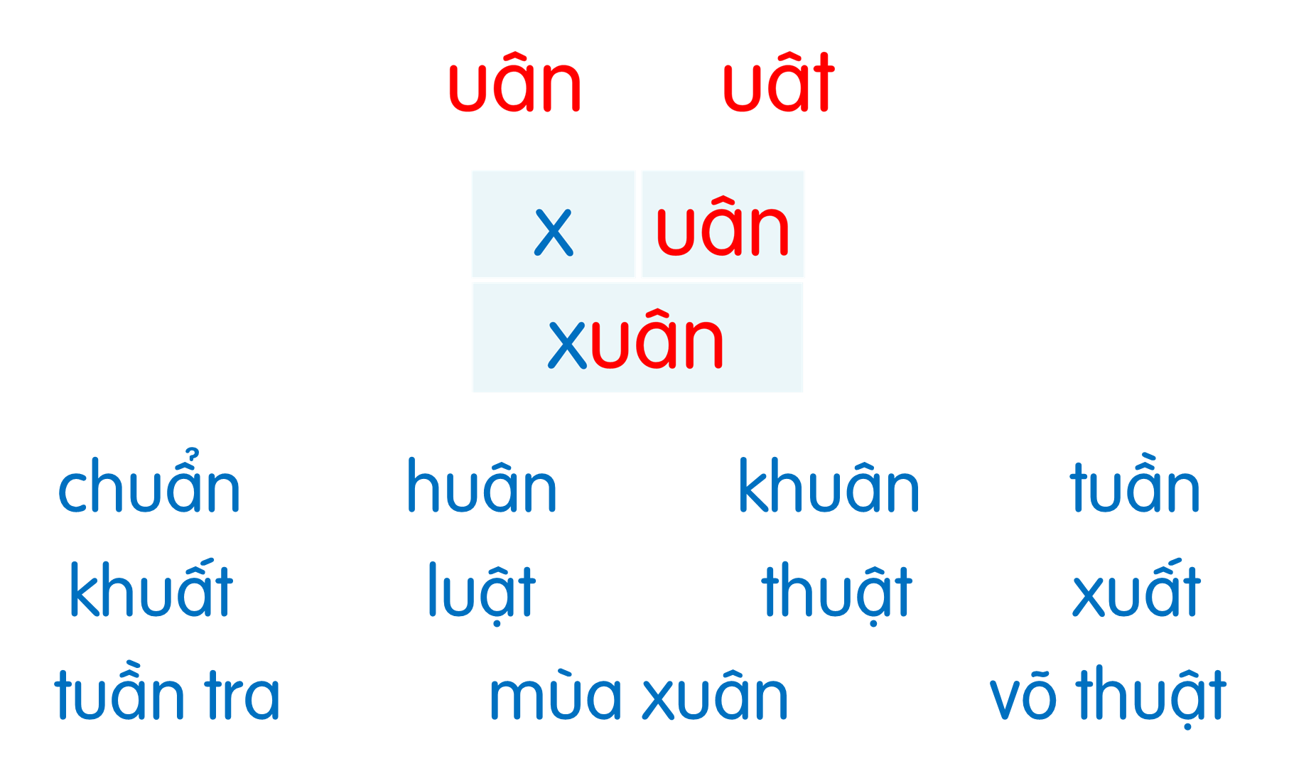
Gần Tết, bố và Hà đi chợ hoa mua đào và quất. Cành đào chi chít lộc non, những nụ hoa phớt hồng đang e ấp nở. Cây quất xum xuê, quả vàng óng. Mẹ nhìn bố và Hà nói: “Hai bố con đem cả mùa xuân về nhà rồi đấy”. Cả nhà cùng vui đón xuân.

Slide 16
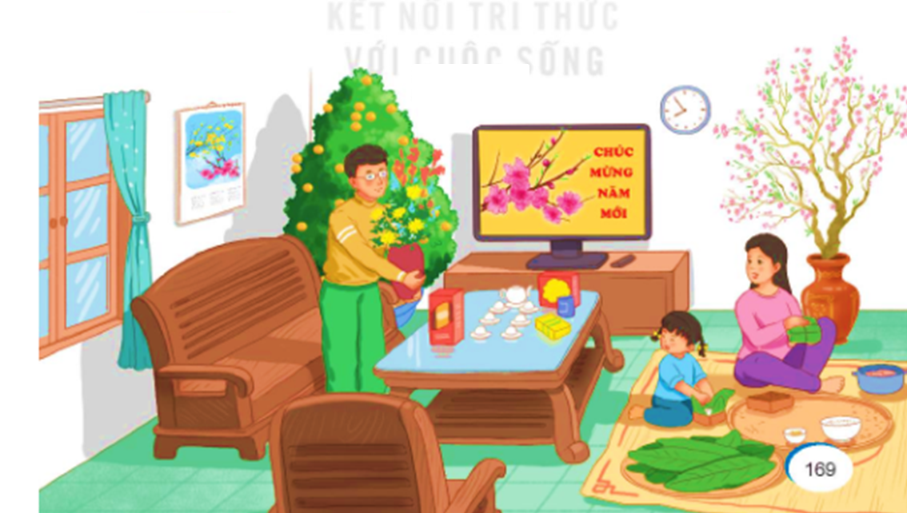
Nói
7
Đón Tết

Slide 17
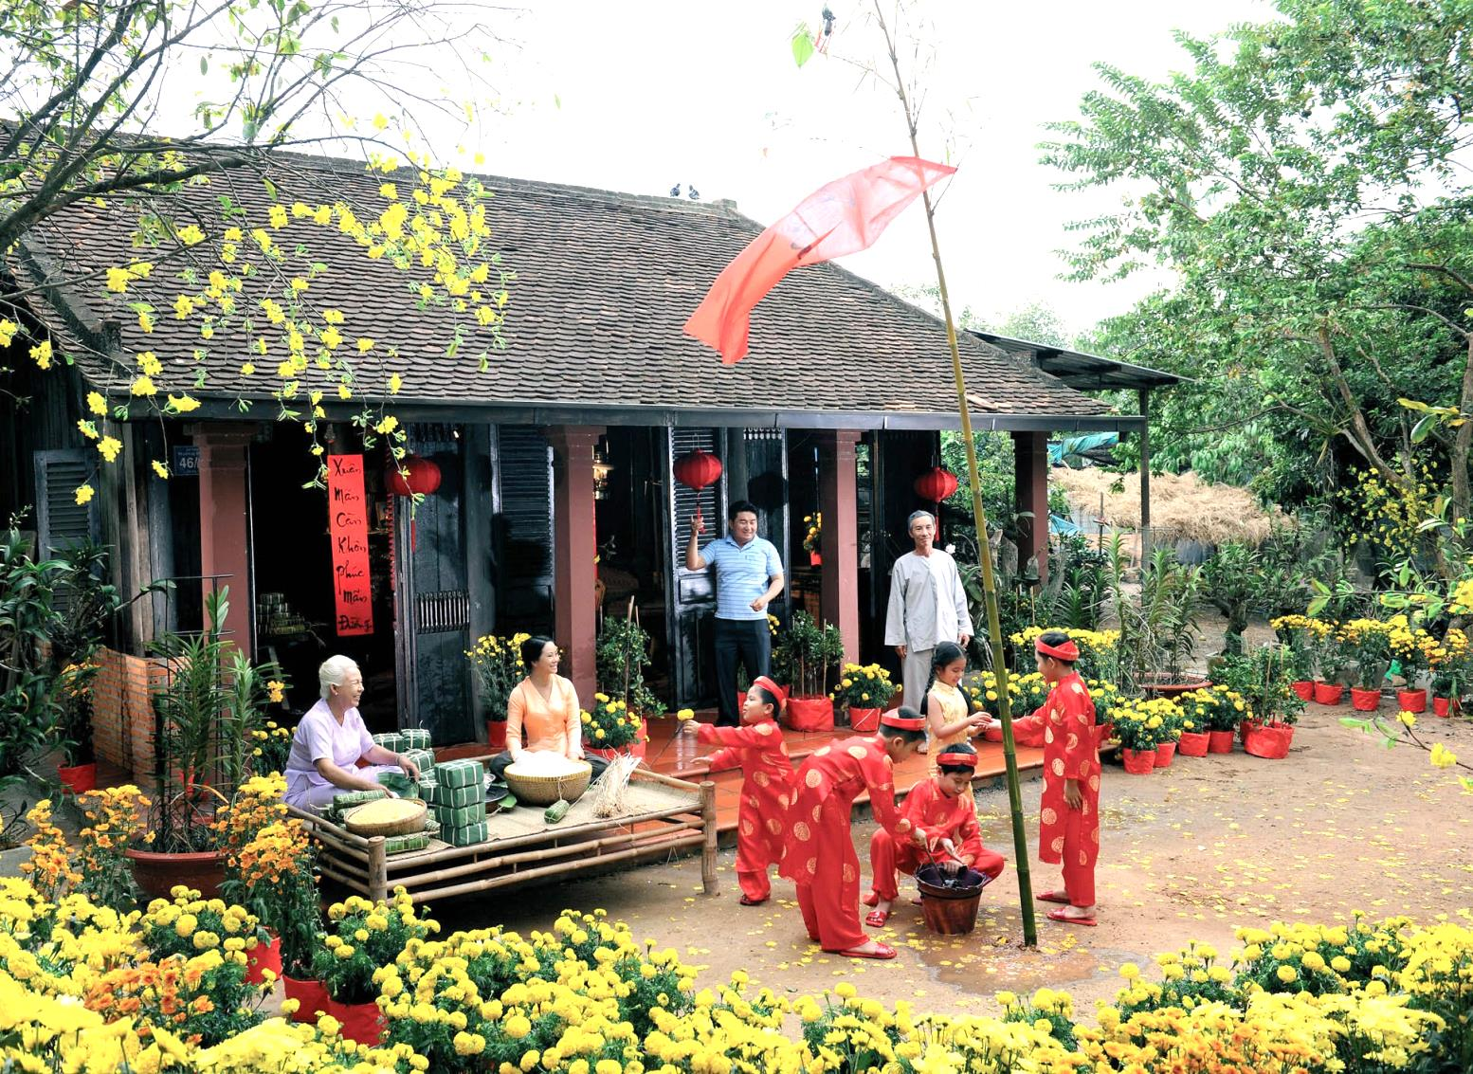
Đón Tết

